Slide 1
Введение. Общая теория сплавов. Строение, кристаллизация и свойства сплавов. Диаграмма состояния
Преподаватель: Бошкаева Лайля Турсуновна, канд. техн. наук, сениор-лектор кафедры «Металлургия и обогащение полезных ископаемых» layli76@mail.ru

Slide 2
Содержание
1. Общая теория сплавов.
2. Строение, кристаллизация и свойства сплавов.
3. Диаграмма состояния

Slide 3
По завершению урока Вы будете знать:
Строение атомов и молекул металлов и сплавов
Свойства металлов и сплавов, их фазовые составы и кристаллические структуры
Некоторые понятия о диаграмме состояния

Slide 4
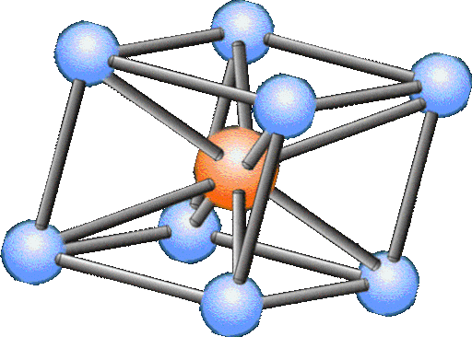
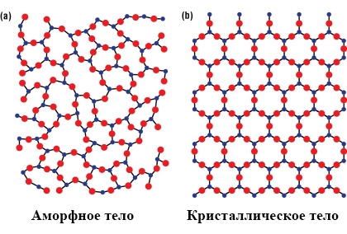
Металлы и их сплавы – основной материал в машиностроении. Они обладают многими ценными свойствами, обусловленными в основном их внутренним строением.
Все тела состоят из большого количества атомов, которые удерживаются силами сцепления, совершая колебания большой частоты возле точек равновесия.
Свойства зависят от расположения атомов между собой, характера их связей, от расстояния между ними.
В аморфных телах – смоле, стекле, канифоли и т. п. – атомы расположены беспорядочно.
В металлах они находятся в определенном геометрическом порядке, образуя кристаллы, поэтому металлы являются кристаллическими телами.

Slide 5
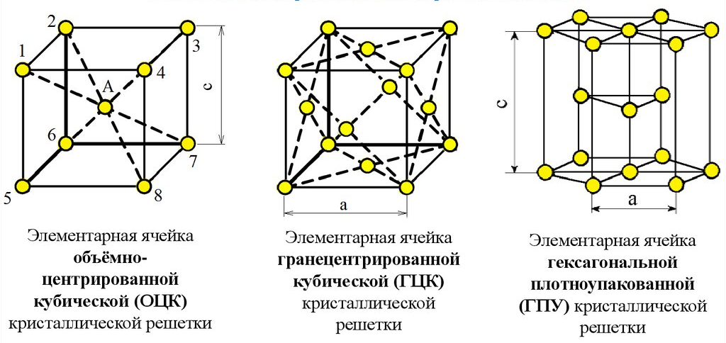
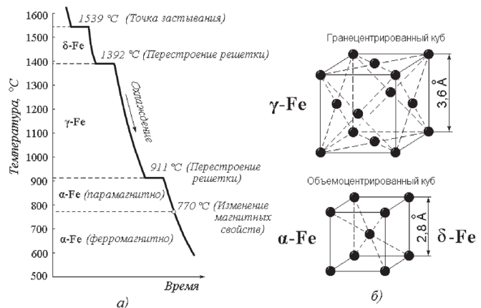
Различают следующие кристаллические решетки металлов с плотной упаковкой атомов :
кубическую объемно-центрированную (хром, вольфрам, ванадий, молибден, литий, а при определенных температурах – железо и другие металлы).
кубическую гранецентрированную (свинец, никель, медь, золото, серебро, пластина, железо при определенных температурах и другие металлы)
гексагональную (магний, цинк, кадмий, осмий, бериллий и другие металлы).
Расстояние между атомами измеряется в ангстремах.
1 А = 10 ^{–8} см или в нанометрах – 1 А = 0,1 нм.

Slide 6
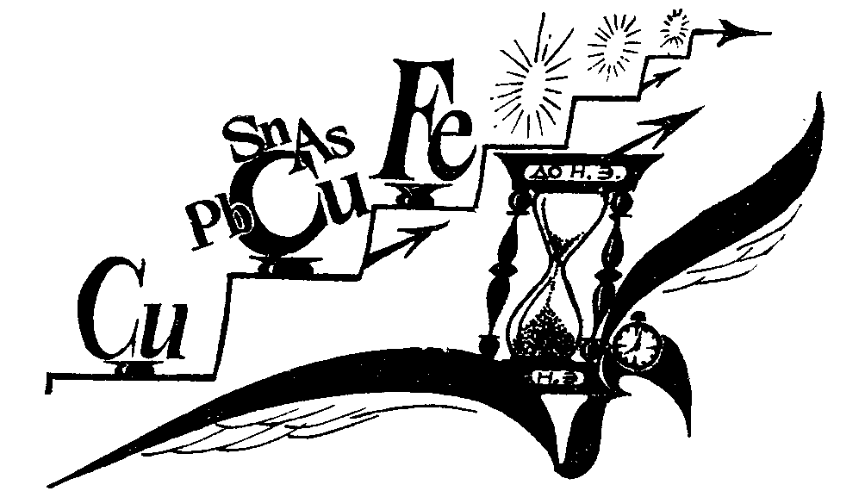
В середине XVIII века Михаил Васильевич Ломоносов дал следующее определение металлам:
«Металлом называется светлое тело, которое ковать можно. Таких тел находим только шесть: золото, серебро, медь, олово, железо и свинец»
Если расплавить два металла (или их руды) вместе и дать жидкой массе застыть, то получится новый металл — сплав.

Slide 7
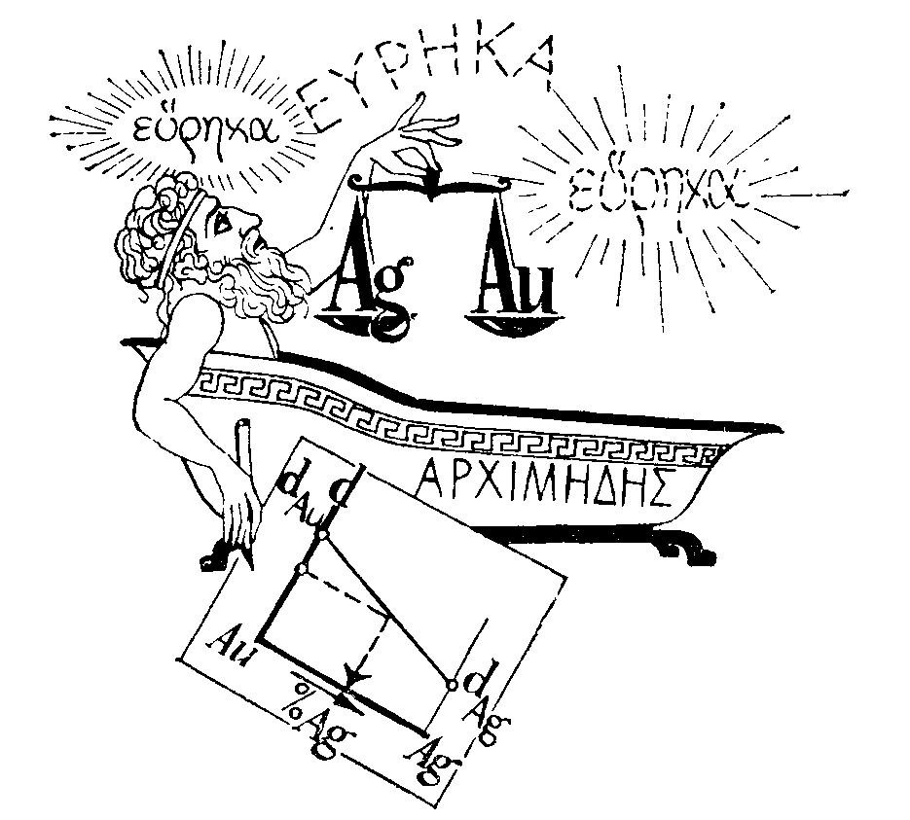
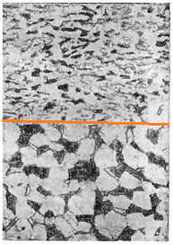
О составах сплавов:
И о фазовых составах сплавов:
Фазы могут отличаться друг от друга и по своим магнитным характеристикам (магнитная и немагнитная фазы), и по электрической проводимости (нормальная и сверхпроводящая), и по другим свойствам.
Cоветский академик М. А. Леонтович: «В термодинамике фазой называется всякая однородная система, т. е. тело, физические свойства которого во всех точках одинаковы».
Между разными фазами одной системы обычно существует четко выраженная граница раздела.
При изменении внешних условий (температуры, давления, электрического или магнитного полей) фазы могут превращаться друг в друга. Такой процесс называется фазовым превращением или фазовым переходом (плавление, кристаллизация, испарение, сублимация, конденсация).
При фазовых превращениях свойства вещества резко меняются.
Архимед предположил, что удельный вес сплавов золота с серебром изменяется линейно с составом.

Slide 8
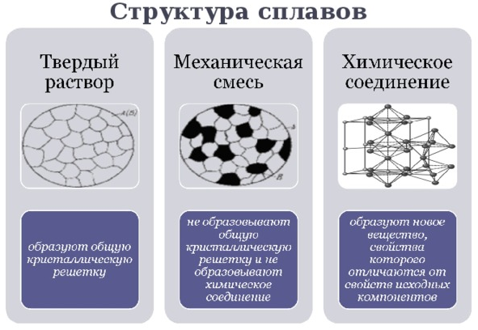
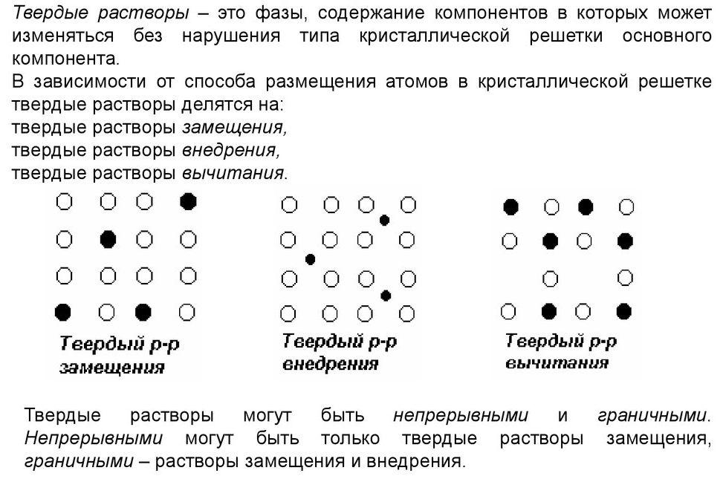
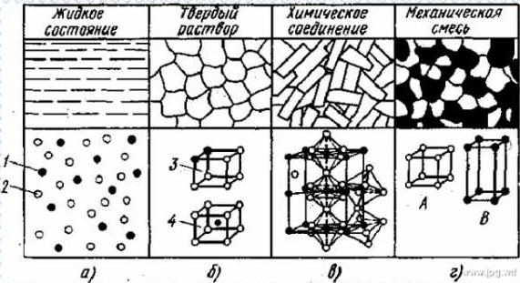
О кристаллизации и структуре
металлов и сплавов
Порядок расположения атомов или тип кристаллической решетки – природное свойство металла, форма кристаллов и их размеры зависят от процесса перехода металла из жидкого состояния в твердое.
Процесс образования кристаллов при затвердевании металлов называется кристаллизацией. При кристаллизации металлов выделяется тепло, а при переходе металлов из твердого состояния в жидкое происходит поглощение тепла. Температура, соответствующая горизонтальной площадке, называется критической.
Первый заключается в образовании центров кристаллизации, или зародышей кристаллов, второй – в из этих центров.
Кристаллы, имеросте кристаллов ющие неправильную внешнюю форму, называются кристаллитами, или зернами.

Slide 9
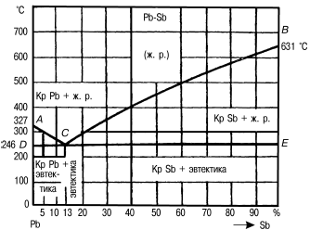
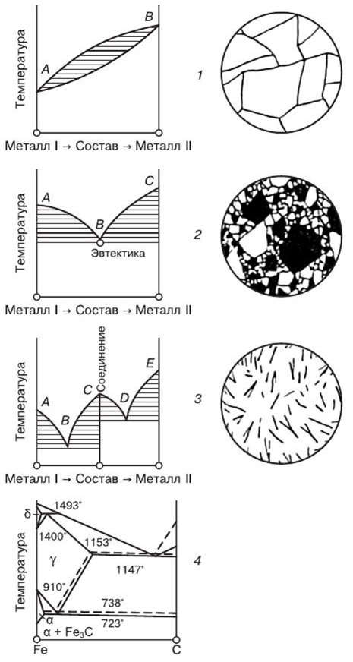
Диаграммы состояния сплавов
Язык диаграмм - ФАЗОВЫЕ ДИАГРАММЫ СОСТОЯНИЯ СПЛАВОВ
Диаграмма построена для пяти видов сплава свинца с сурьмой:
1) 5 % сурьмы и 95 % свинца;
2) 10 % сурьмы и 90 % свинца;
3) 20 % сурьмы и 80 % свинца;
4) 40 % сурьмы и 60 % свинца;
5) 80 % сурьмы и 20 % свинца.
Механическая смесь кристаллов, выделяющихся из жидкого сплава одновременно, называется эвтектикой (в переводе с греческого – «хорошо сложенный»). Сплавы указанной концентрации называют эвтектическими.
Линия АСВ на диаграмме называется линией ликвидуса (в переводе с греческого – «жидкий»). Выше этой линии любой сплав свинца с сурьмой находится в жидком состоянии.
Линия ДСВЕ получила название линии солидуса (в переводе с греческого – «твердый»), или эвтектической линии.
Точка С показывает состав эвтектики. Сплавы, расположенные левее этой точки, называют доэвтектическими, правее ее – заэвтектическими.

